Slide 1
פרוטוקול Etherchannel

Slide 2
Broadcast storm
כאשר יש כמה סויצ'ים ברשת המקומית שמוחוברים אחד לשני תיווצר "סערת ברודקאסט".
המנגנון שאיתו עובד הסויץ' הוא שכאשר מגיע אליו frame עם mac-address של ברודקאסט – ffff.ffff.ffff הסויץ' מפיץ את ההודעה מכל הפורטים שמחוברים אליו(חוץ מהפורט שממנו קיבל את ההודעה)
כאשר הסויצ'ים האחרים יקבלו את ההודעה הזו גם הם יפיצו את ההודעה מכל הפורטים שלהם, וכך תיווצר לולאה אינסופית של הודעות ברודקאסט, והרשת בסופו של דבר תקרוס.

Slide 3
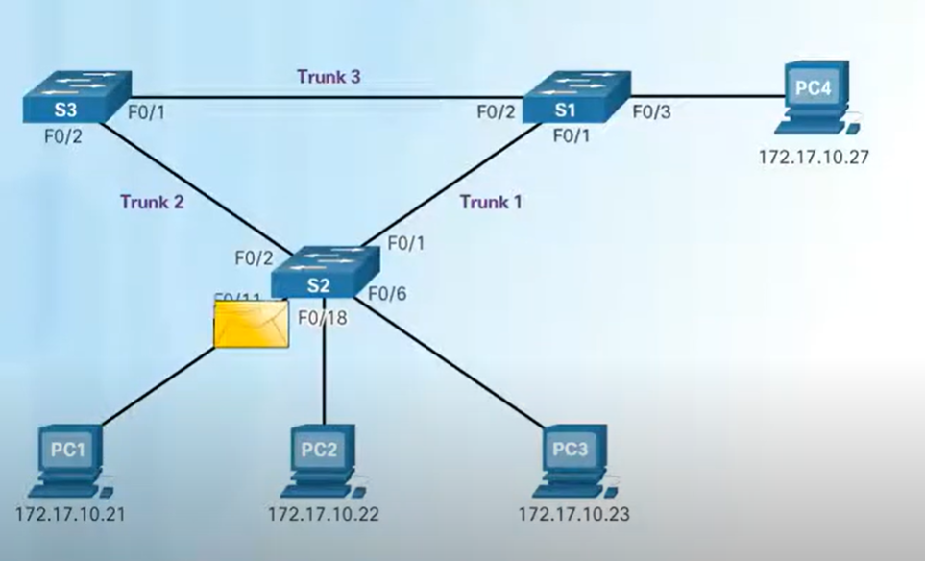
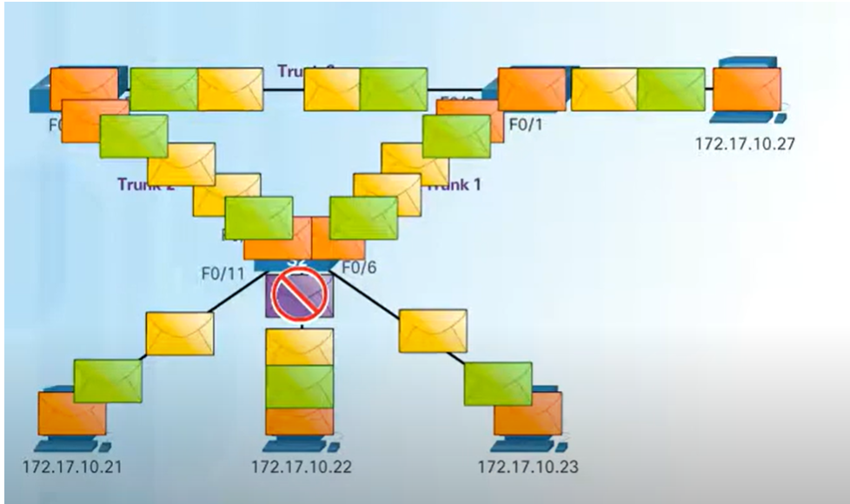

Slide 4
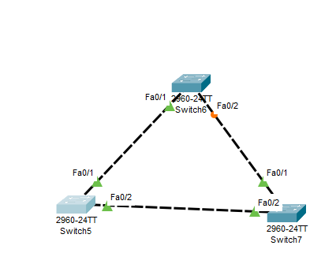
Spaning Tree Protocol
ולכן יצרו פרוטוקול שנקרא STP – Spaning Tree Protocol
הפרוטוקול הזה חוסם את אחד הפורטים באחד הסויצ'ים וכך נמנעת התופעה של Broadcast Storm
מנגנון ה stp בוחר איזה פורט לחסום ובאיזה סויץ'.
המנגנון של ה stp הוא מחוץ לסקופ של הלימוד שלנו.

Slide 5
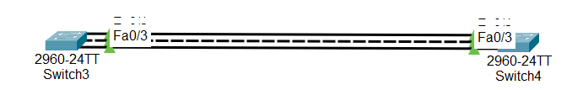
Etherchannel
אם רוצים להגדיל את הרוחב פס בין שני סויצ'ים ומוסיפים כמה פורטים נוצר מצב של חסימת הפורטים הנוספים בגלל מנגנון ה stp
ולכן צריך להגדיר את הפורטים הפיזיים כפורט לוגי אחד
הגדרת etherchannel
int range f0/1-3
channel-group 1 mode active
exit
int port-channel 1
switchport mode trunk – הגדרת הפורט כטרנק כדי להעביר עליו כמה וילנים
show etherchannel summery

Slide 6
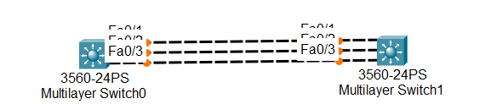
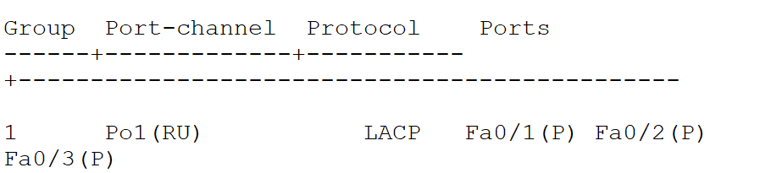
הגדרת Etherchannel בסויץ' שכבה 3
אותם הגדרות כמו בסויץ' רגיל
לאחר שהגדרנו את הפורטים כפורט לוגי אחד אפשר להגדיר אותם בשכבה 3 ע"י הפקודה no switchport
ואז אפשר לתת להם כתובת ip
כשפותחים את הטבלה רואים שהפורט הלוגי מוגדיר כשכבה 3 (R)

